Slide 1
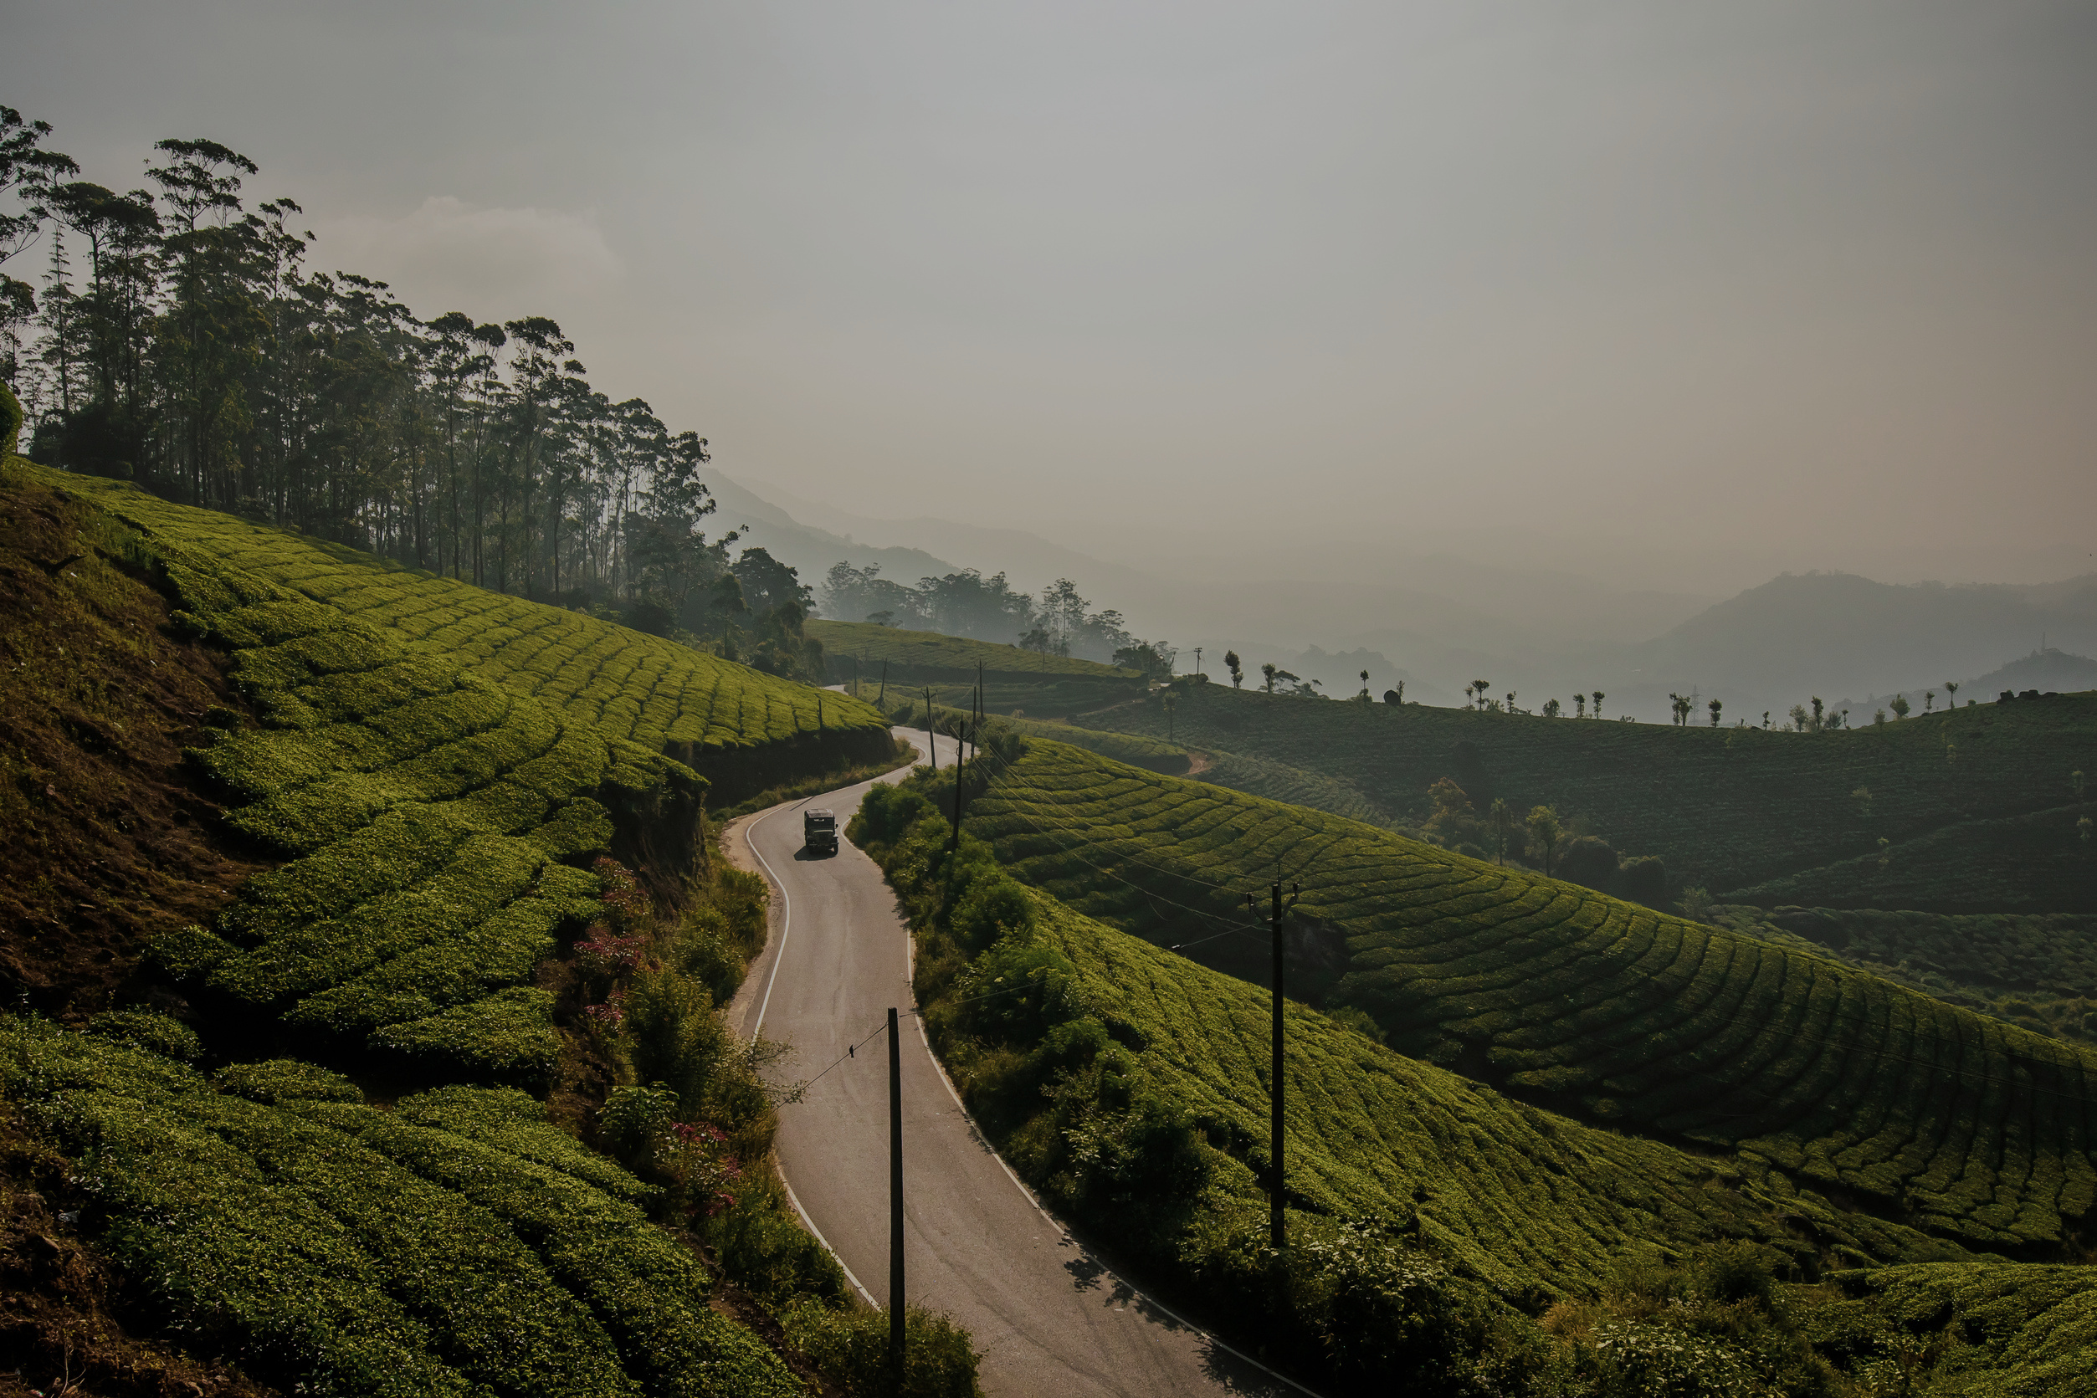


PROYECTO “HORTISCAN”​
PRESENTACIÓN FINAL CAPSTONE

Slide 2
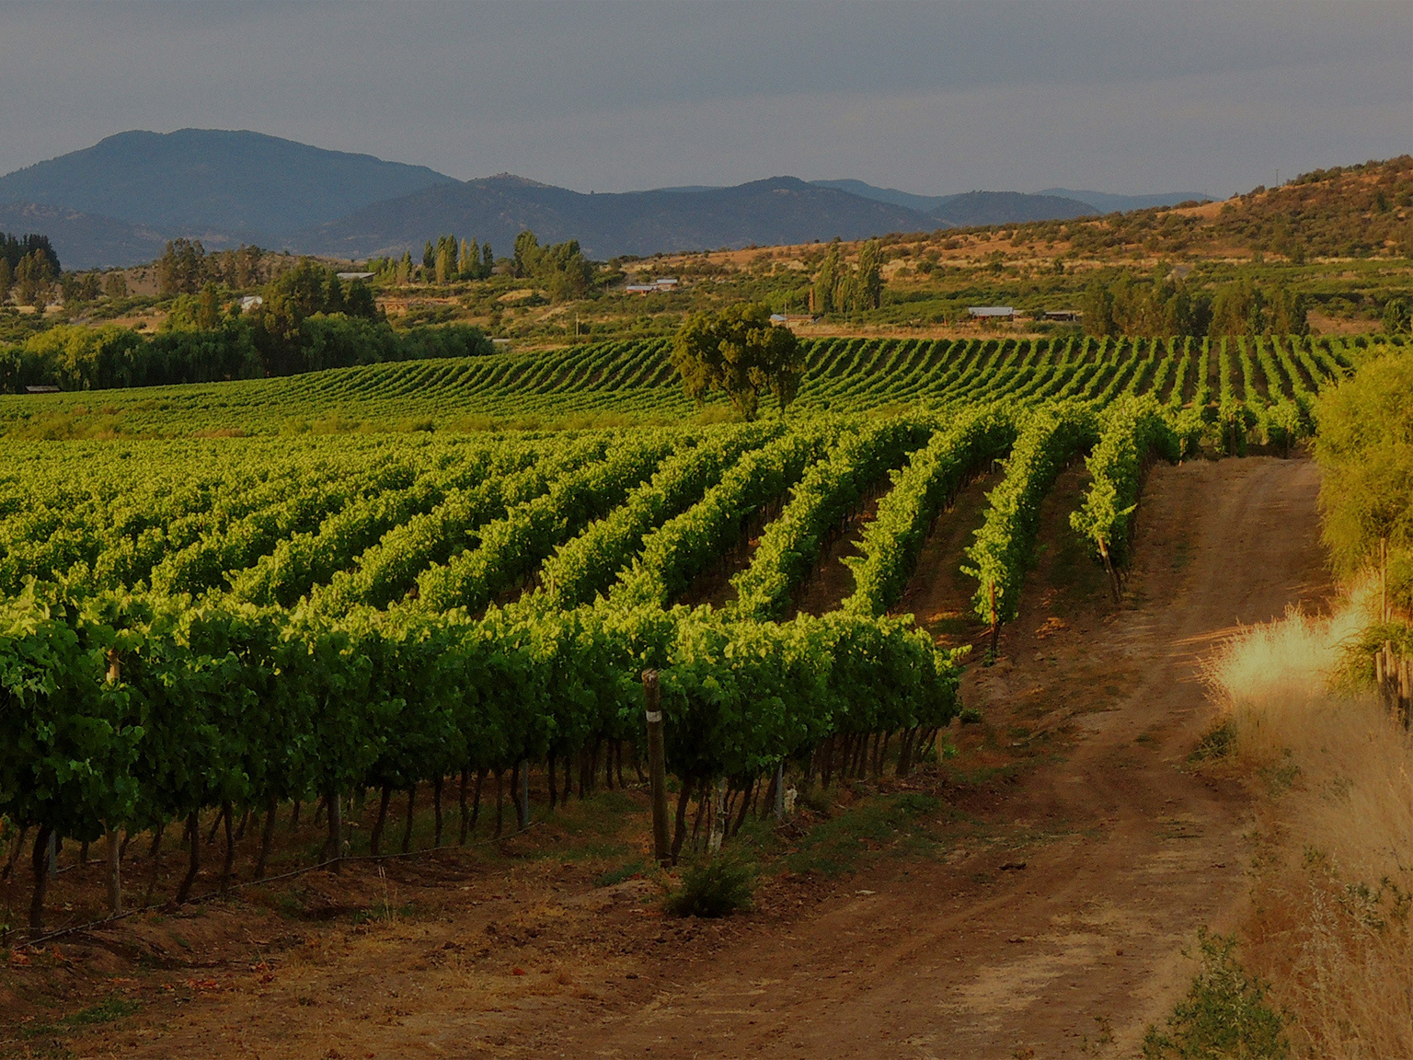
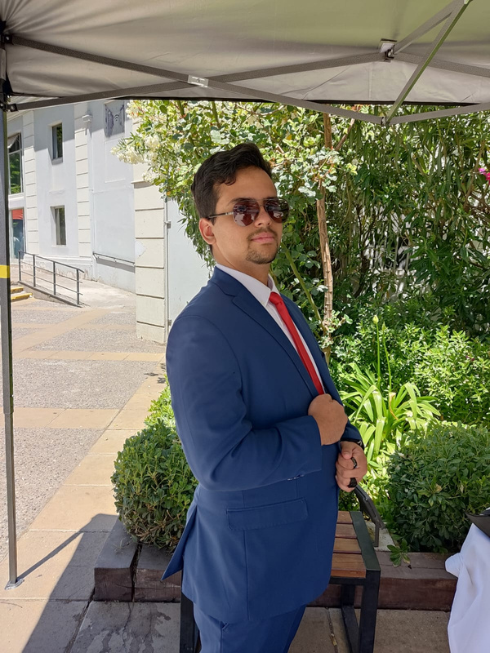
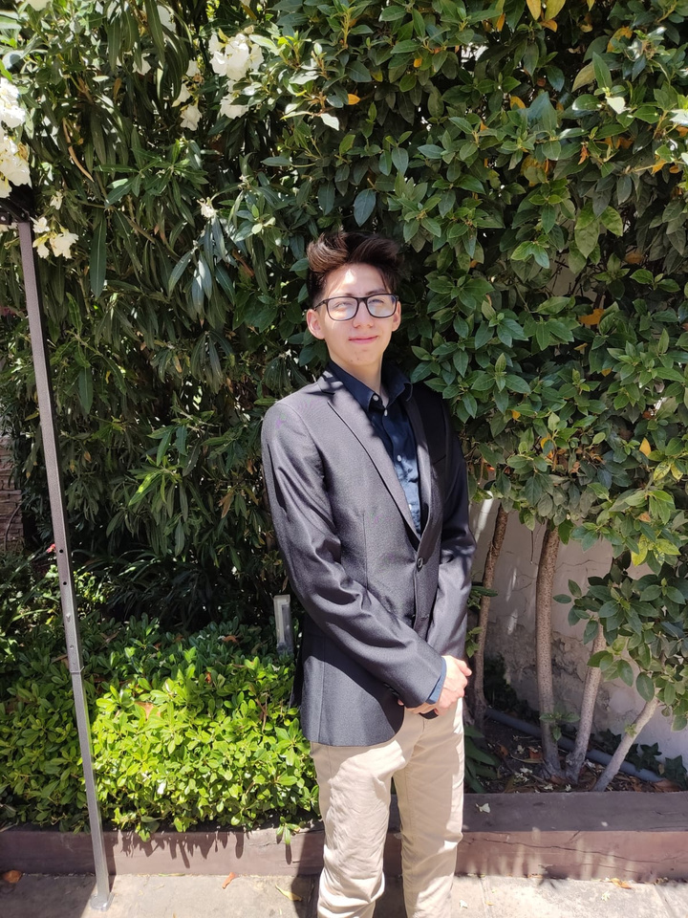
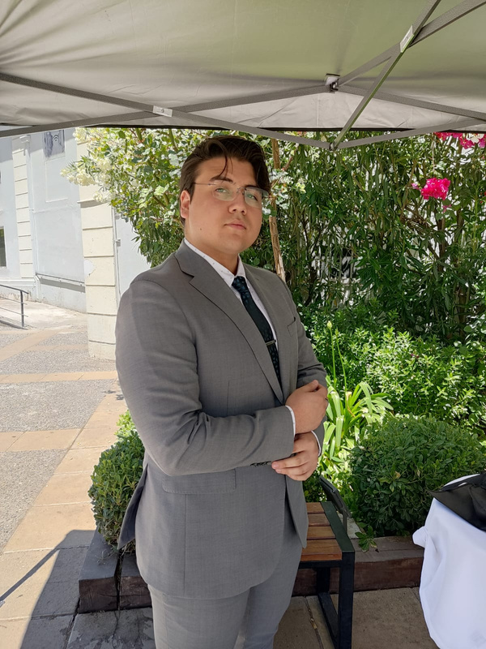
INTEGRANTES DEL PROYECTO
Victor Aponte
Cristian Lara
Lucas Rodríguez
Líder de proyecto
Encargado de desarrollo backend
Encargado de integraciones de funcionalidades
Administrador de BD
Apoyo y orientación en documentación
Encargado de OCR
Encargado de pruebas de QA
Encargado de documentación
Modelador y administrador de BD
Apoyo de desarrollo en interfaces web/mobile
Encargado UX/UI
Desarrollador de plataforma web
Desarrollador de aplicación móvil
Encargado de documentación

Slide 3
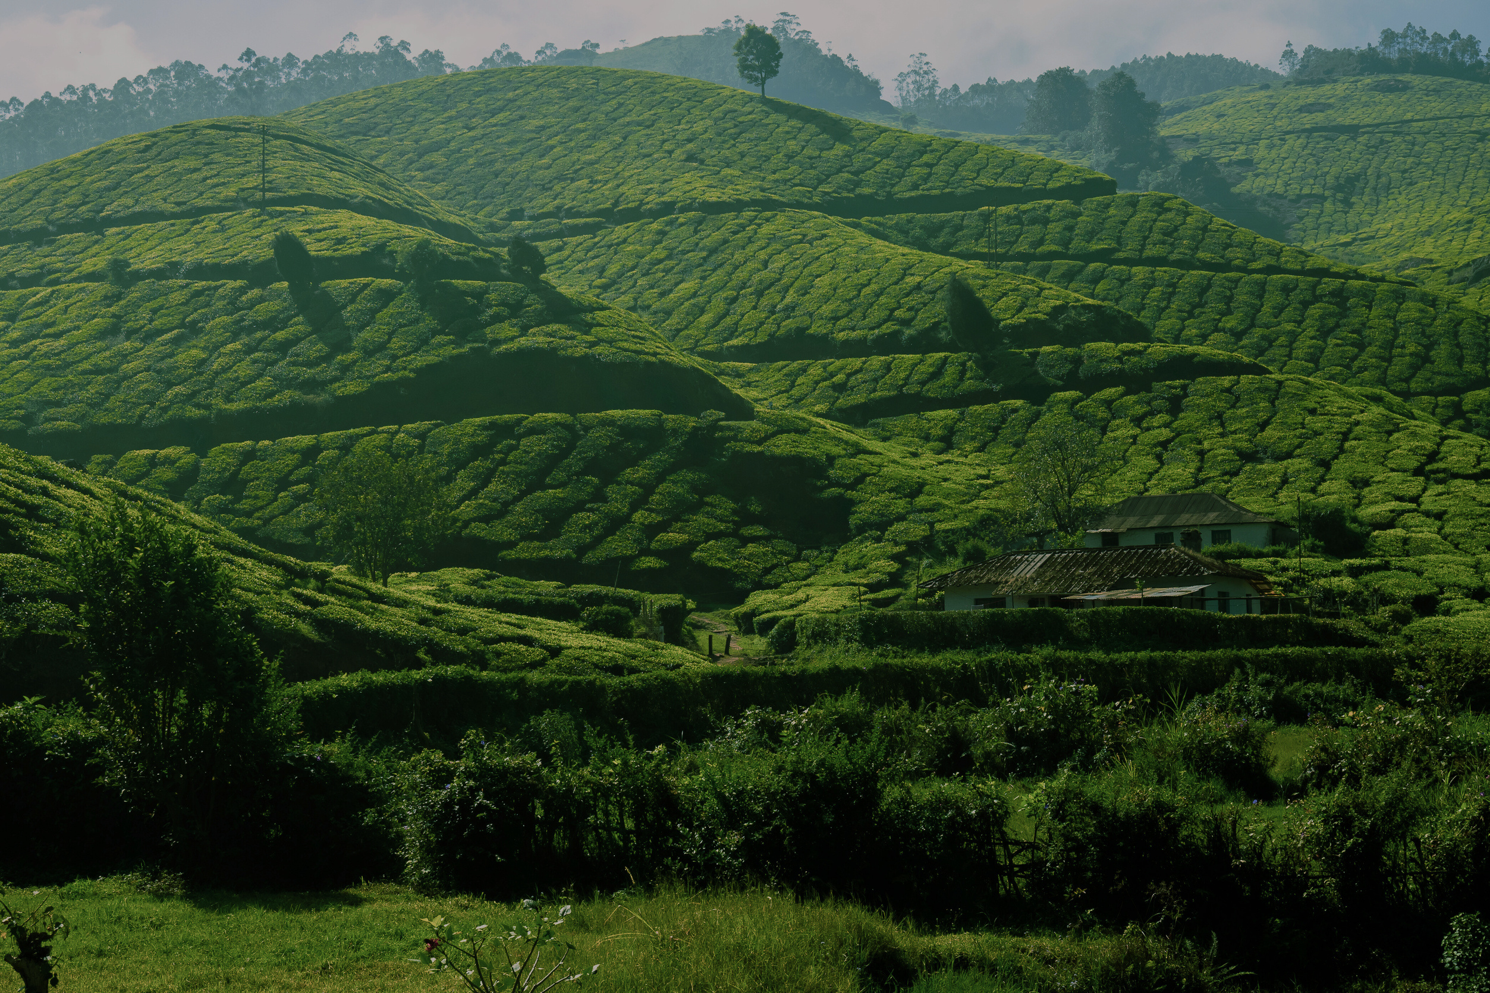

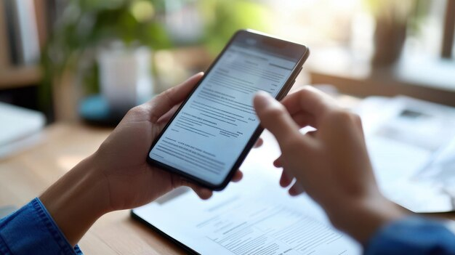
DESCRIPCIÓN DEL PROYECTO
Problema o dolor
Propuesta de solución

Slide 4
OBJETIVO GENERAL
Optimizar el flujo de trabajo
OBJETIVOS ESPECÍFICOS
Aplicación móvil y plataforma web
Sistema OCR
Base de datos
API RESTFUL

Slide 5
ALCANCES Y LIMITACIONES DEL PROYECTO
ALCANCES
LIMITACIONES
Calidad de imagen
Ortografías y caligrafías
Calidad del documento
Digitalización y edición de documentos
Gestión de carpetas y documentos
Integración de plataformas

Slide 6
METODOLOGÍA DE TRABAJO PARA EL DESARROLLO DEL PROYECTO
Metodología
tradicional
Modelo
en Cascada
Kanban

Slide 7
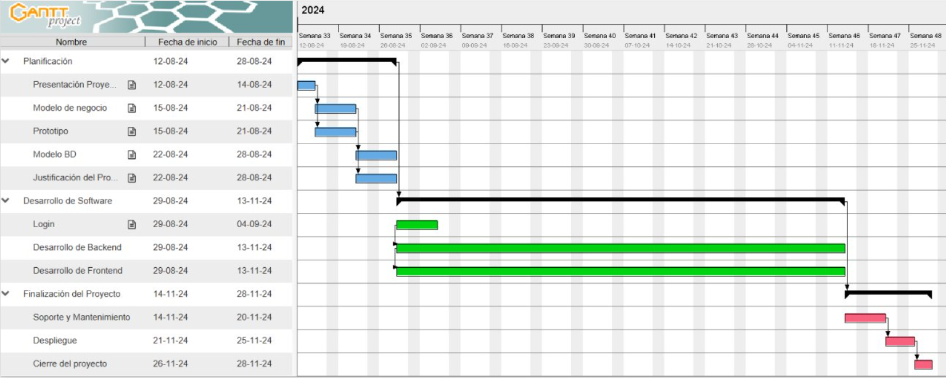
CRONOGRAMA PARA EL DESARROLLO DEL PROYECTO

Slide 8
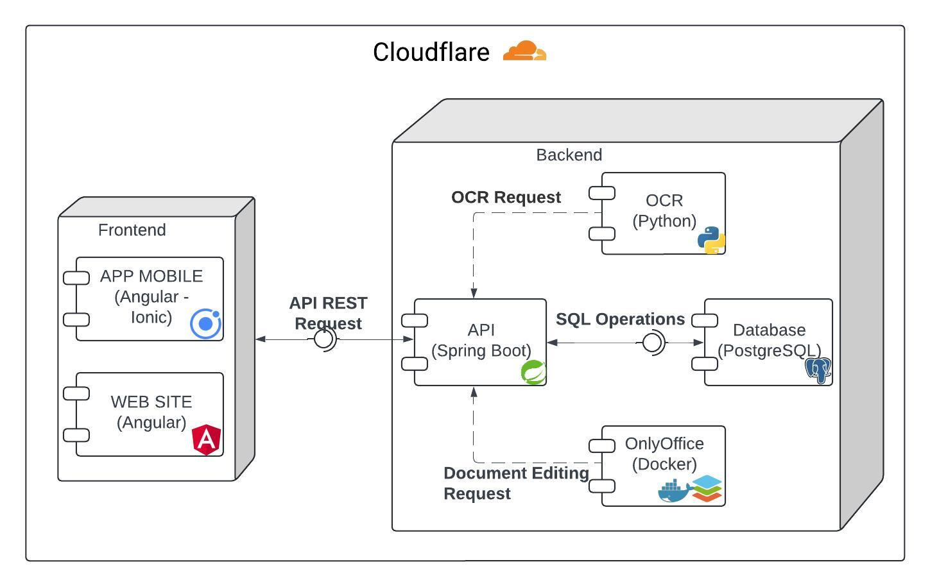
ARQUITECTURA DEL SOFTWARE

Slide 9

PRUEBAS DE CALIDAD
Pruebas funcionales
Pruebas de seguridad
Pruebas UI
Pruebas de integración
Pruebas de compatibilidad
Pruebas de BD
Pruebas End 2 End
268
Aprobadas
9
Rechazadas
277
Total

Slide 10
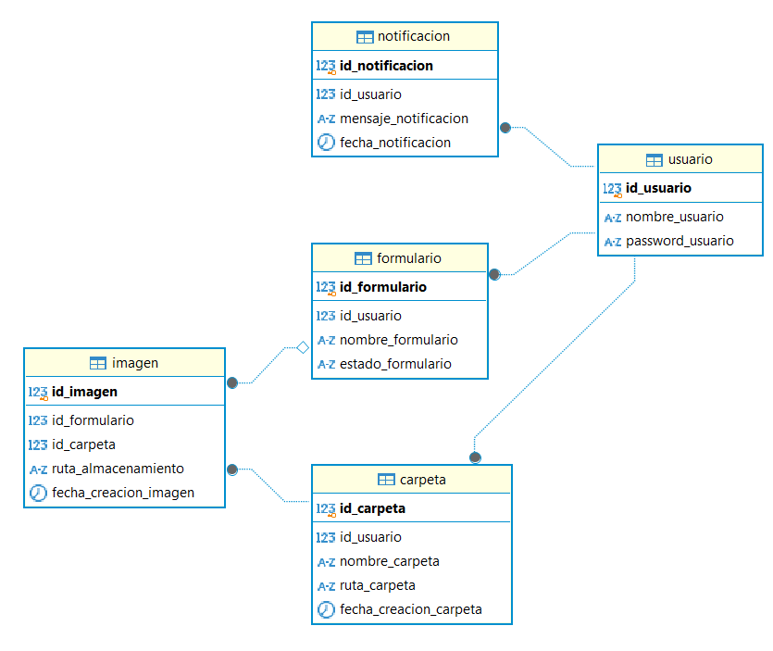
MODELO DE DATOS

Slide 11
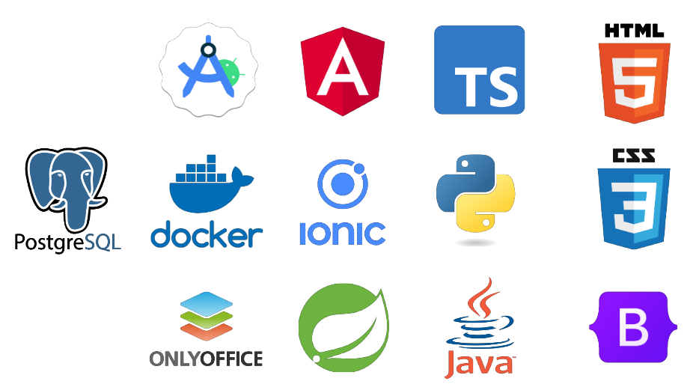
TECNOLOGÍAS UTILIZADAS

Slide 12
DEMOSTRACIÓN DEL RESULTADO DEL PROYECTO

Slide 13
RESULTADOS OBTENIDOS

Slide 14
OBSTÁCULOS PRESENTADOS DURANTE EL PROYECTO

Slide 15
PREGUNTAS DE LA COMISIÓN

Slide 16
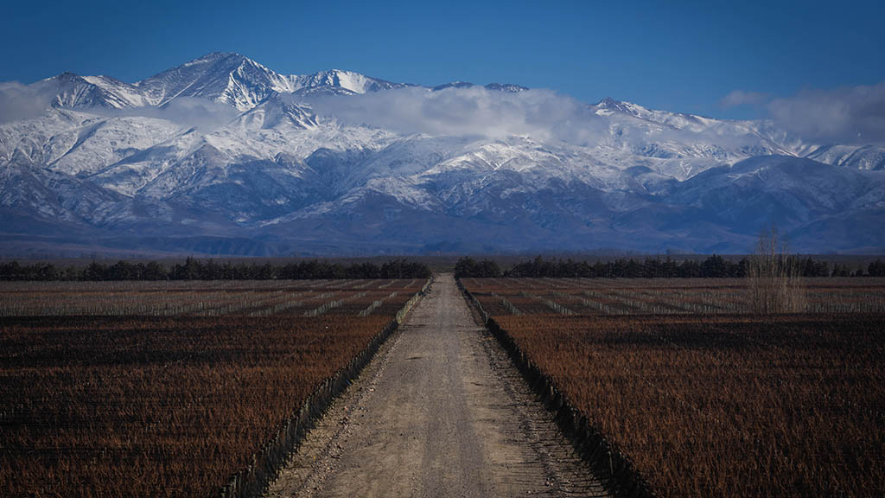
PROYECTO “HORTISCAN”​
MUCHAS GRACIAS

